Slide 1
Ľudia bez domova v košických sociálnych službách počas pandémie
Informácia o situácii v košických zariadeniach aj podporovaných bytoch a spolupráci s mestom Košice počas pandémie
10.júl 2020, ONLINE Konferencia Ľudia Bez Domova 2020

Slide 2
Od roku 1997 prinášame inovatívne riešenia bytovej núdze a bezdomovectva na Slovensku
RODINA PATRÍ DOMOV

Slide 3
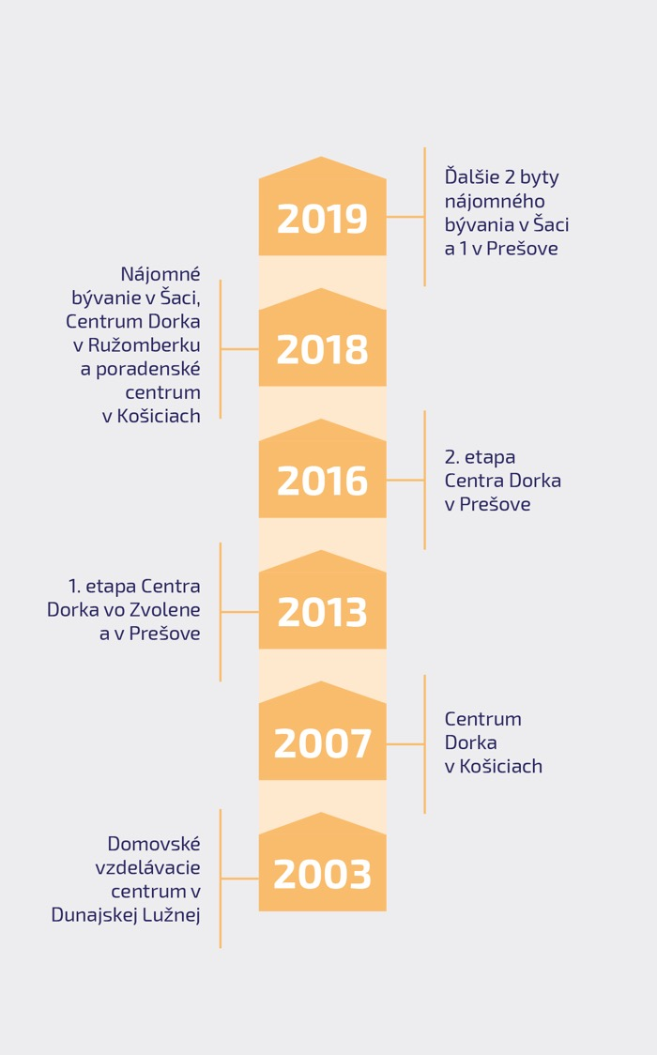
Inovujeme systém v oblasti napĺňania práv ľudí a rodín v bytovej a komplexnej núdzi
Budujeme krízové ubytovanie pre rodiny a mladých dospelých
Rozvíjame sociálne nájomné bývanie s odbornou podporou ako dlhodobé plnohodnotné riešenie pre rodiny a jednotlivcov v bytovej a komplexnej núdzi, uplatňujeme prístup Housing First
Služby nadačnej siete pre 350 klientov

Slide 4
Pilotný projekt Housing First pre rodiny v Košiciach
Cieľom je aplikovať Housing First prístup v lokálnych podmienkach pre skupinu rodín bez domova
Získame skúsenosti, dáta o efektoch prístupu na životy rodín a efektivite v porovnaní s tradičným Housing Ready prístupom
Budeme rozširovať tento prístup na ďalšie skupiny ľudí bez domova s cieľom celonárodnej aplikácie prístupu
Spoločne začneme systematické ukončovanie bezdomovectva v Košiciach

Slide 5
Ľudia bez domova v Košiciach
2000 ľudí bez domova
500 jednotlivcov
bez prístrešia (na ulici, nocľahárne), bez bývania (útulky), v nevyhovujúcom bývaní (osady)
250 rodín
bez bývania (útulky, zariadenia núdzového bývania), v neistom bývaní, v nevyhovujúcom bývaní (osady)
Apríl 2020 mapovanie v súvislosti s pandémiou COVID-19:
426 osôb – bez prístrešia (ETHOS 1)
644 osôb – bez bývania (ETHOS 2)
127 osôb – v neistom bývaní (ETHOS 3)
806 osôb – v nevyhovujúcom bývaní (ETHOS 4)
Kapacita pobytových zariadení krízovej intervencie: 380 miest, v roku 2019 ju využilo 1177 osôb

Slide 6
Riešenie bytovej núdze v Košiciach
Príprava Koncepcie prevencie a ukončovania
bytovej núdze v meste Košice
iniciovanie procesu Mestom Košice na jeseň 2019
spolupráca s ETP Slovensko, Nadáciou DEDO, vytvorenie širšej skupiny organizácií a prizývanie odborníkov pre prípravu koncepcie (Inštitút pre výskum práce a rodiny, Platforma pro sociální bydlení, Proti prúdu)
zrealizované 2 stretnutia, dohoda o aktivitách a harmonograme prípravy koncepcie, začatie zberu dát
marec 2020 – zmena priorít, zameranie sa na akútne opatrenia v súvislosti s pandémiou COVID-19

Slide 7
Riešenie bytovej núdze v Košiciach
Opatrenia na ochranu ľudí v bytovej núdzi v meste Košice počas pandémie
Mesto Košice – príprava opatrení v súvislosti s usmerneniami hlavného hygienika a uznesením vlády č 220/2020 (karanténne mestečko), podpora jednotlivých poskytovateľov služieb (flexibilný dotačný program), prizývanie poskytovateľov na krízový štáb
MVO iniciovali spoluprácu s Mestom Košice s cieľom zosieťovať sa a reagovať na potreby poskytovateľov
Vznik pracovnej skupiny (Mesto Košice, Nadácia DEDO, ETP Slovensko, LF UPJŠ) - výstupy:
Konkrétne riešenia potrieb poskytovateľov služieb (konzultácie, výmena skúseností, zdieľanie informácií, aktivity v teréne – napr. testovanie)
Mapovanie potrieb subjektov podieľajúcich sa na pomoci ľuďom v bytovej núdzi v meste Košice a blízkom okolí
Algoritmus predchádzania vzniku a šírenia COVID-19
Návrh opatrení - Zabezpečenie starostlivosti o ľudí v bytovej núdzi v meste Košice a blízkom okolí v kontexte pandémie COVID-19

Slide 8
Skúsenosti zo sociálnych služieb počas pandémie COVID 19
Zníženie dostupnosti služieb
Skúsenosti z pohľadu klientov:
zariadenia sa uzavreli s cieľom chrániť existujúcich klientov pred COVID-19 – obmedzenie prijímania nových klientov, obmedzenie pohybu klientov
zrušené boli skupinové a komunitné aktivity, znížila sa miera kontaktu klientov s odbornými zamestnancami zariadení
výpadky príjmov klientov (strata zamestnania, brigád) – hrozba straty ubytovania/ bývania, zníženie potravinovej bezpečnosti
zníženie dostupnosti zdravotnej starostlivosti a liekov
nárast napätia, zdravotné problémy najzraniteľnejších klientov (aj v súvislosti so sťaženým manažovaním závislostí)

Slide 9
Skúsenosti zo sociálnych služieb počas pandémie COVID 19
Potreba reagovať na akútnu situáciu
Skúsenosti – z pohľadu manažmentov/pracovníkov zariadení a bývania s podporou:
ako ochrániť klientov a zamestnancov? - náročnosť sledovania a porozumenia usmernení/odporúčaní
problémy pri zabezpečovaní OOP a dezinfekcie
problémy pri vytvorení karanténnych priestorov
potreba zabezpečovať potraviny, lieky a iné základné potreby pre klientov
nejasné a nefunkčné procesy pri potrebe testovania suspektných/prijímaných klientov
ťažkosti pri zabezpečovaní zdravotnej starostlivosti pre klientov
potreba rýchlo zmeniť spôsob práce odborných pracovníkov – telefonický/online kontakt s klientmi, zvýšenie intenzity kontaktu
nedostatočné sieťovanie, koordinácia a podpora, poskytovatelia riešili situáciu individuálne

Slide 10
Skúsenosti zo sociálnych služieb počas pandémie COVID 19
Pandémia zvýraznila potrebu systémových riešení
Čo sme zistili:
nemáme dostatočné dáta o počte, charakteristikách a potrebách ľudí bez domova
existujúce služby v Košiciach nepokrývajú komplexné potreby ľudí bez domova
ľudia bez domova nemajú podmienky na dodržiavanie usmernení počas pandémie – kľúčová rola bývania v riešení bezdomovectva
veľkokapacitné zariadenia sú potenciálnym ohrozením pre klientov, nepodarilo sa zrealizovať opatrenia zamerané na preventívne ubytovanie/bývanie
nedostatočné terénne sociálne služby, neexistujúce terénne zdravotné služby
tendencie k vyššej miere „kontroly“ ľudí v bytovej núdzi
potreba zosieťovať partnerov, dôležitosť spolupráce miest (mestských častí), samosprávnych krajov, okresných úradov, poskytovateľov sociálnych služieb a zdravotných služieb, iných partnerov
chýba koordinácia a integrácia služieb pre ľudí bez domova
zintenzívnila sa spolupráca Mesta Košice a poskytovateľov služieb – základ pre spoluprácu na systémových riešeniach

Slide 11
Riešenie bytovej núdze v Košiciach
Zameranie na koncepčné a systémové riešenia
Dopracovanie a sfunkčnenie opatrení na zabezpečenie starostlivosti o ľudí v bytovej núdzi v meste Košice a blízkom okolí v kontexte pandémie COVID-19 – informovanosť a prevencia, karanténne zariadenie, preventívne ubytovanie, terénna práca
Pokračovanie prípravy Koncepcie na prevenciu a ukončovanie bytovej núdze v meste Košice
Mapovanie bytovej núdze v Košiciach – jeseň 2020
Realizácia pilotných projektov – ETP Slovensko (Svojpomocná výstavba domov na Luníku IX prostredníctvom programu mikropôžičiek), Nadácia DEDO (Housing First pre rodiny v Košiciach)
Budovanie partnerstva medzi Mestom Košice, poskytovateľmi služieb a kľúčovými partnermi – sieťovanie a integrácia služieb
Budovanie integrovaných terénnych zdravotných a sociálnych služieb pre ľudí bez domova
Spolupráca na advokácii riešení bytovej núdze na národnej úrovni
Výmena skúseností a učenie sa navzájom

Slide 12
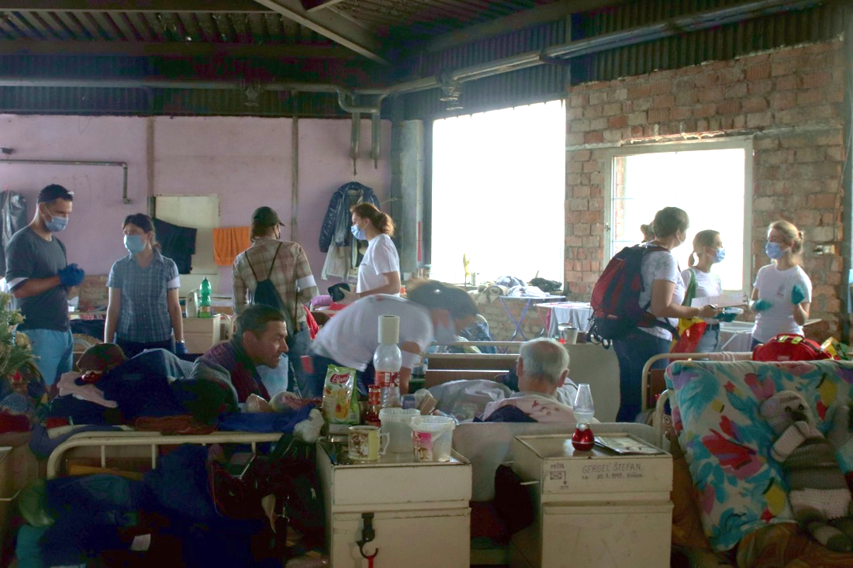
Integrovaná terénna zdravotná a sociálna starostlivosť
Nový typ služby pre ľudí bez domova?

Slide 13
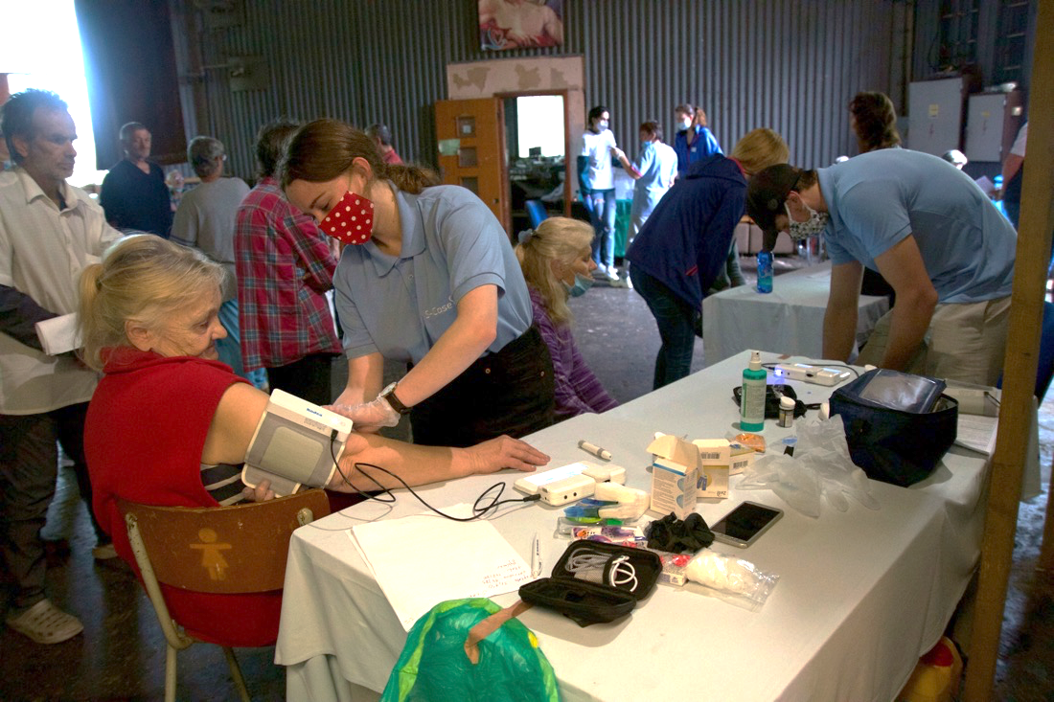
Integrovaná terénna zdravotná a sociálna starostlivosť

Slide 14
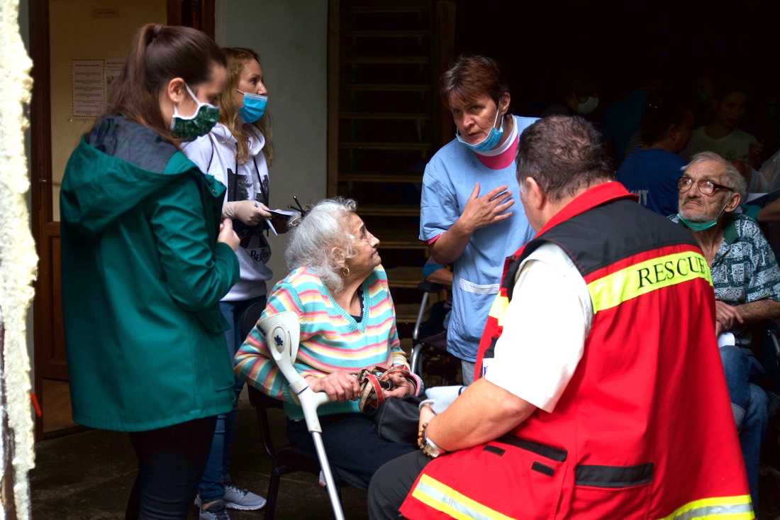
Integrovaná terénna zdravotná a sociálna starostlivosť

Slide 15
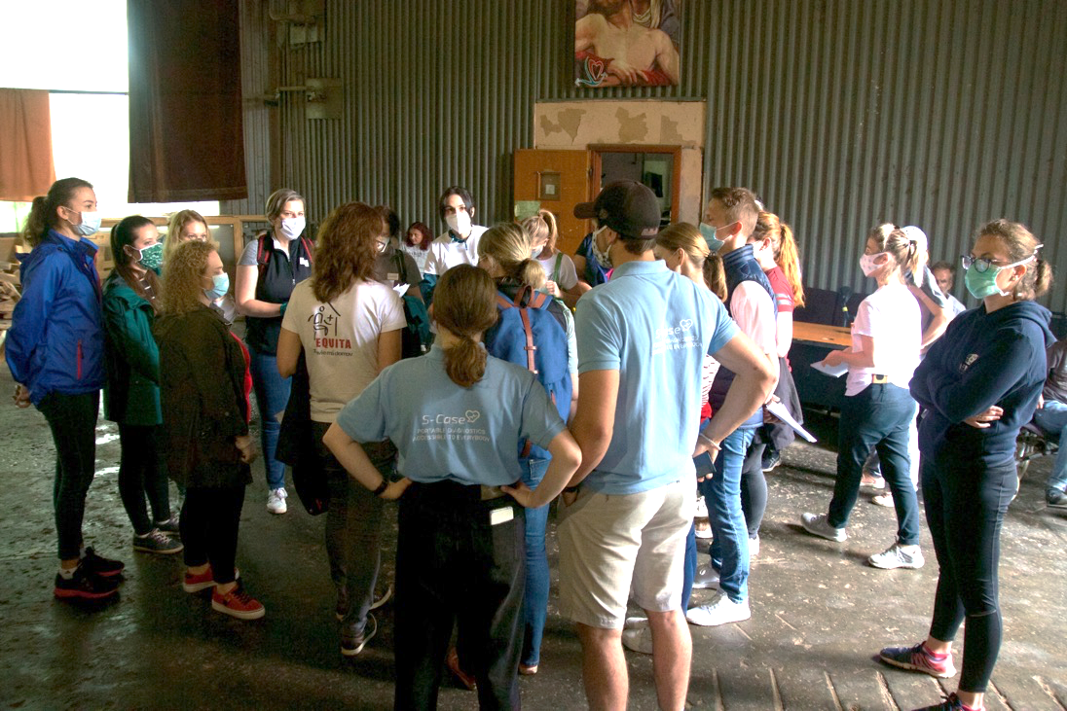
Integrovaná terénna zdravotná a sociálna starostlivosť

Slide 16
Ďakujem za pozornosť
Alena Vachnová
Development Manager
vachnova@nadaciadedo.sk , 0905 584 388

Slide 17
Kontakty
Nadácia DEDO
Hemerkova 28, 040 23 Košice
Office: Mlynská 26, 040 01 Košice
Email: info@nadaciadedo.sk
www.nadaciadedo.sk

